Slide 1

Atividades de Apoio à Aprendizagem
Ensino Fundamental – Anos Iniciais – Língua Portuguesa
2º ano
4º dia

Slide 2

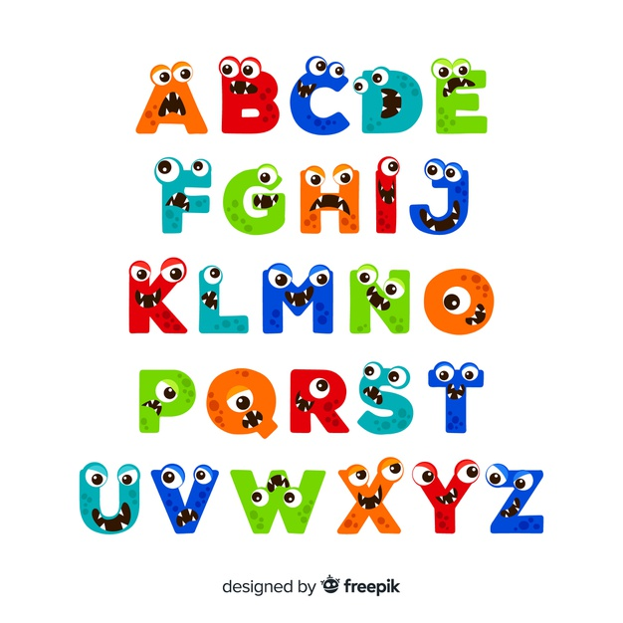
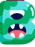
4º DIA
ADULTO, LEIA A HISTÓRIA PARA A CRIANÇA E ORIENTE AS ATIVIDADES.
A REVOLTA DAS LETRAS
RENILDO FRANCO
CERTO DIA, TODAS AS LETRAS DECIDIRAM FAZER UMA GRANDE REVOLTA. NÃO QUERIAM MAIS SER LIDAS, POIS ESTAVAM CANSADAS DE SEMPRE FORMAR AS MESMAS PALAVRAS.
— EU NÃO QUERO MAIS SABER DE BOLA!
— DISSE A LETRA B BEM BRAVA!
— ESTOU CANSADA DE SÓ ESTAR EM CASA!
— FALOU A LETRA C TODA CALMA E CONCENTRADA.
— JAMAIS VOLTAREI A VER A ZEBRA!
— DISSE O Z ZANGADO COM SEU FORTE ZUNIDO!

Slide 3

FORAM, UMA POR UMA, PULANDO DAS PÁGINAS DO PEQUENO LIVRO E SUMINDO, SUMINDO, SUMINDO.
A LETRA A VIROU AVIÃO E FUGIU ENTRE AS NUVENS DO CÉU.
A LETRA B VIROU BALÃO E LEVOU O C DE CARROSSEL.
A LETRA D VIROU UM DEDO E PEGOU CARONA NO PÉ QUE, POR CORRER TÃO RÁPIDO, TERMINOU FEDENDO A CHULÉ.
A LETRA E VIROU ESCADA E DESCEU DO LIVRO SEM NINGUÉM PERCEBER.
A LETRA F DE FACA CORTOU UMA PÁGINA INTEIRA E LEVOU AS LETRAS G E H PARA QUEM AS QUISESSE VER.
ERA TÃO TRISTE VER AS LETRAS FUGINDO DO PEQUENO LIVRO, DEIXANDO AS PÁGINAS EM BRANCO.
A LETRA J JAMAIS SONHOU QUE PODERIA PARTIR DALI SOZINHA.
MAS A LETRA L, PELA PRIMEIRA VEZ, GRITOU DE VERDADE:
—LIBERDADE!!! A LETRA M MONTOU NO N E NAVEGARAM PELAS FOLHAS EM BRANCO, ENQUANTO A LETRA O, FEDENDO A OVO, CAIU NO CHÃO E QUEBROU-SE DE NOVO.

Slide 4
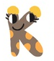
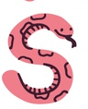

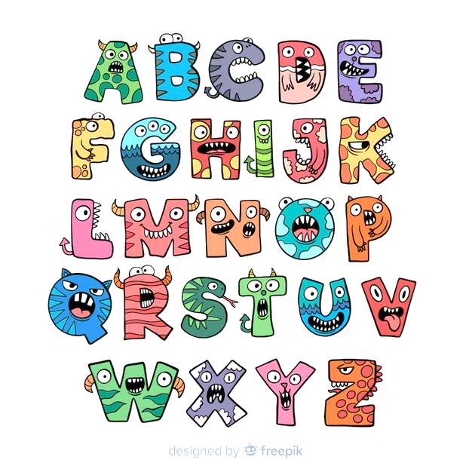
A LETRA R SAIU RINDO, SENTADA NO RABO EM S DA SERPENTE.
E O T ESCAPOU PELO BURACO DE TATU ALI EM FRENTE.
A LETRA V VAIAVA TODOS DEPOIS DE SAIR VOANDO.
E O X, DENTRO DA XÍCARA, IA LOGO SE AFASTANDO, DEIXANDO O Z DE ZEBRA SUAS LISTRAS APAGANDO.
SEM FALAR DO K, DO W E DO Y, QUE DERAM AS MÃOS E SAÍRAM DANÇANDO.
FOI, ENTÃO, QUE UM MENINO, VENDO AQUELA FUGA, DISSE BEM AFOBADO:
—SEM LETRAS NOS LIVROS NÃO SE PODE MAIS FORMAR PALAVRAS, PALAVRINHAS OU PALAVRÕES (OPS!). COMO SERÁ PARA CONTAR HISTÓRIAS? VOLTEM LOGO, POIS SEM VOCÊS NÃO SE TEM MAIS ERA UMA VEZ!
AS LETRAS, NUMA CORRERIA, FORAM LOGO RESPONDENDO:
— SÓ VOLTAREMOS SE NOS DEREM NOVAS PALAVRAS PARA FORMAR. E TEM QUE SER AGORA: UMA, DUAS, MEIA E JÁ!

Slide 5
O MENINO TEVE UMA IDEIA, UMA IDEIA GENIAL. PEGOU TESOURA E COLA E O LIVRO, DEPOIS DISSE ÀS LETRAS UMA FRASE SENSACIONAL:
— VOLTEM, VOU COLAR TODAS VOCÊS NO LIVRO NOVAMENTE E FORMAR PALAVRAS COMO FALA A MINHA GENTE! SÃO PALAVRAS NOVAS. QUASE NINGUÉM CONHECE, MAS DEPOIS DE APRENDER “VIXE MARIA” A GENTE NUNCA MAIS ESQUECE!
E O MENINO FOI COLANDO AS LETRINHAS UMA A UMA.
TODAS IAM SORRIDENTES. DAVAM AS MÃOS UMAS ÀS OUTRAS, FORMANDO NOVAS PALAVRAS LADO A LADO, BOCA A BOCA.
A LETRA A VIROU ATA, UMA FRUTA BEM DOCINHA.
A LETRA B VIROU BOLACHA, QUE É FEITA COM FARINHA.
A LETRA C VIROU COCADA COM COCO E RAPADURA E O D, ALÉM DE DEDO, VIROU DENGO E DOÇURA.
O M VIROU MANDIOCA PLANTADA LÁ NO ROÇADO, O Z, ABESTALHADO, NUNCA MAIS FICOU ZANGADO.
O F VIROU FOGUEIRA NOS DIAS DE SÃO JOÃO.
O P VIROU PÉ DE MOLEQUE, MAS SEM CHULÉ NO DEDÃO.
ASSIM A TAL REVOLTA FOI AOS POUCOS DESMANCHADA. CEARINO, MUITO ESPERTO, RESOLVEU ESSA PARADA, PARA A MAGIA DA LEITURA NUNCA MAIS SER ACABADA.

Slide 6

1. LEIA O TRECHO ABAIXO E IMAGINE O QUE ACONTECERIA SE AS LETRAS INVADISSEM SUA CABEÇA.
CERTA NOITE, AS LETRINHAS INVADIRAM A MINHA CABEÇA COMO SE FOSSEM FORMIGAS. ELAS GRITAVAM, SORRIAM, CANTAVAM, DANÇAVAM E PIRUETAVAM.

Slide 7

2. ESCREVA EM SEU CADERNO, CONTANDO PARA SUA FAMÍLIA O QUE VOCÊ ACHA QUE ACONTECERIA?
3. ESCUTE COM ATENÇÃO A LEITURA DA HISTÓRIA “A REVOLTA DAS LETRAS”. DEPOIS, CONVERSE SOBRE A HISTÓRIA E SOBRE ESTA ILUSTRAÇÃO.

Slide 8

4. OBSERVE A IMAGEM ACIMA, DESCUBRA E ESCREVA EM SEU CADERNO QUAIS LETRAS ESTÃO FALTANDO PARA COMPLETAR O ALFABETO.
5. AGORA ESCREVA EM SEU CADERNO O ALFABETO COMPLETANDO-O COM AS LETRAS FUJONAS.

